Slide 1



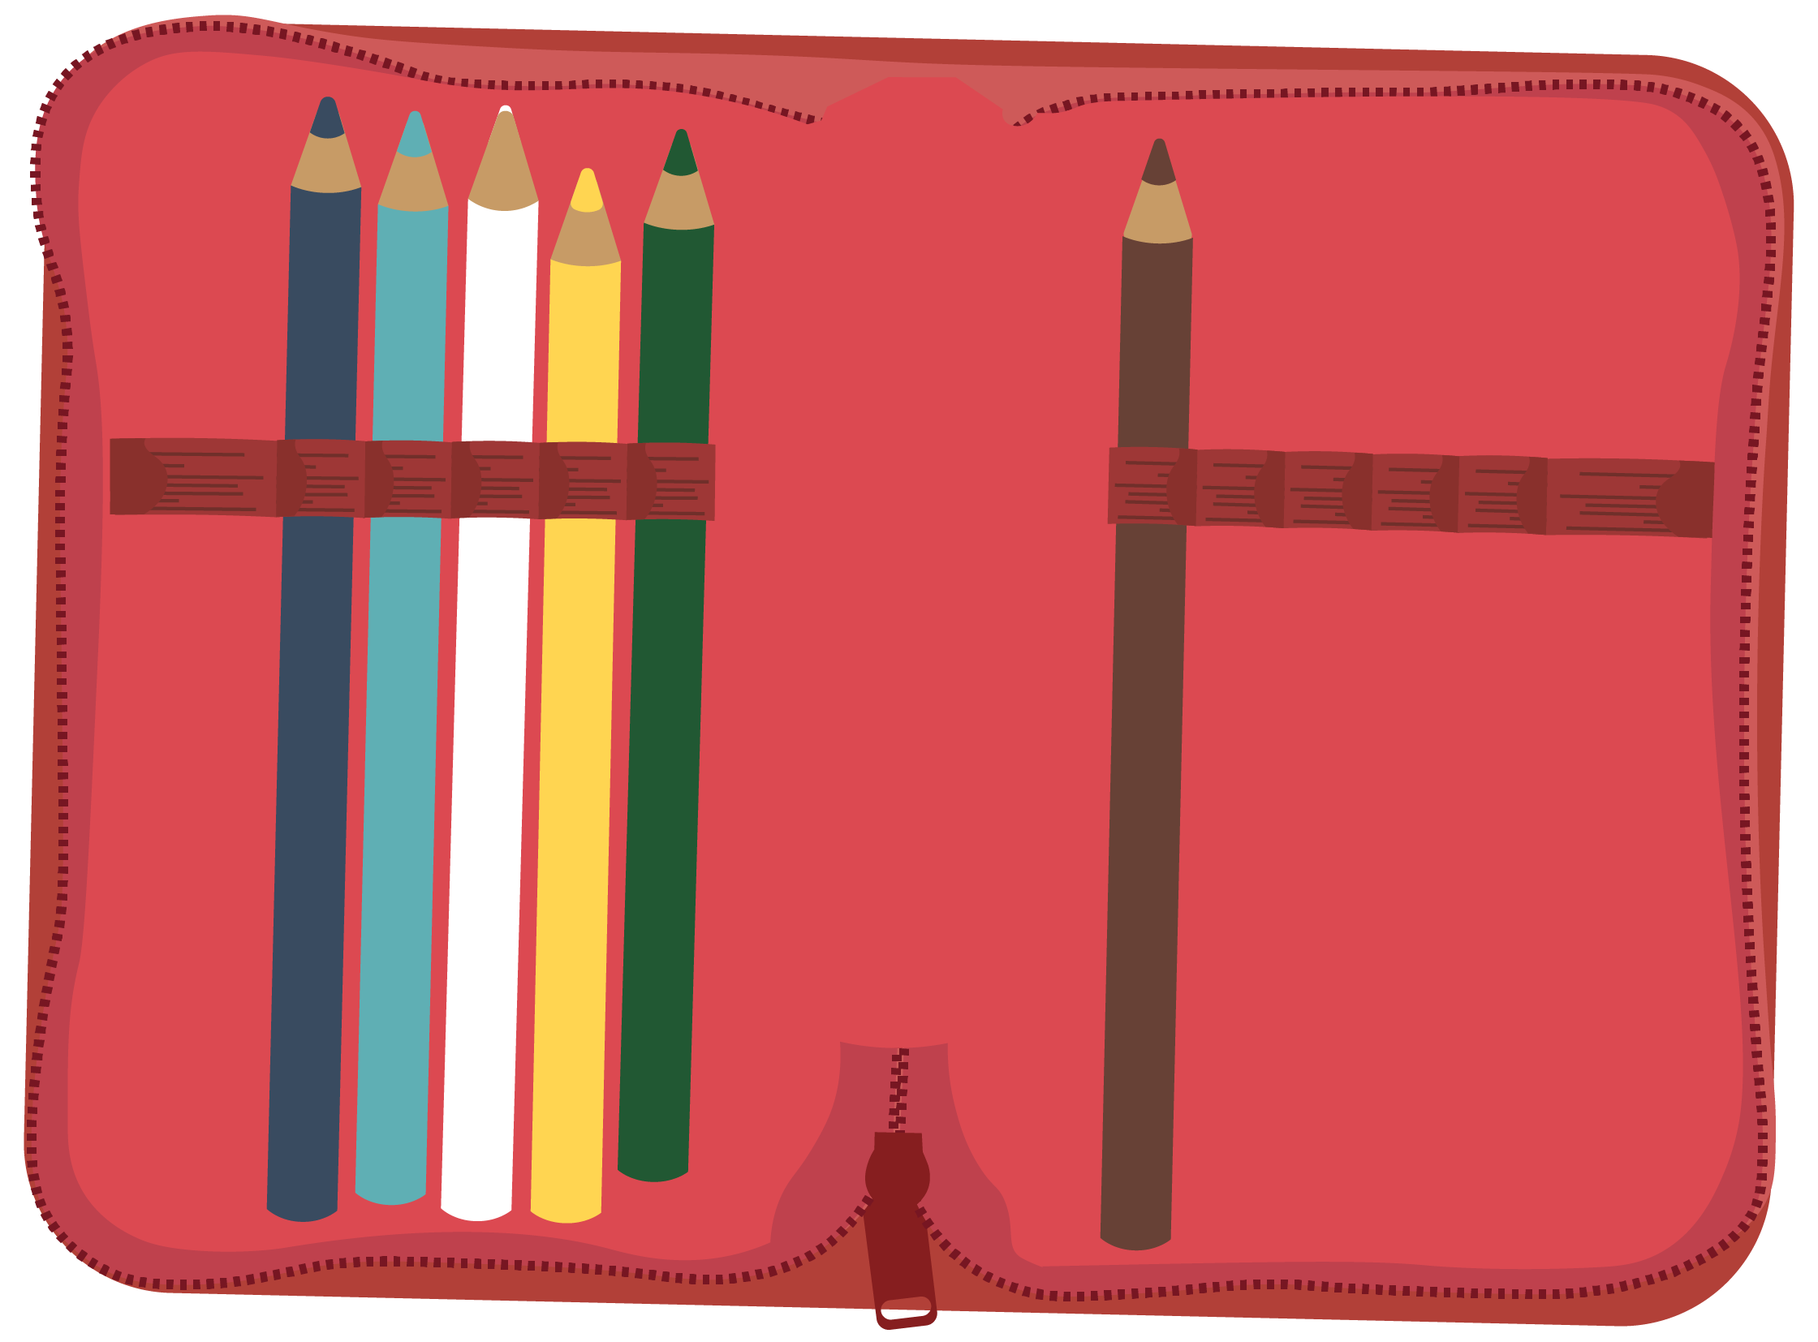
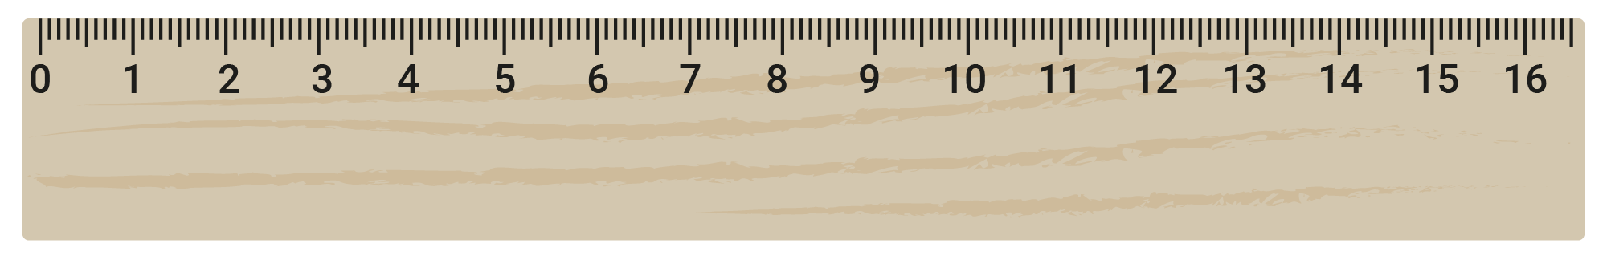
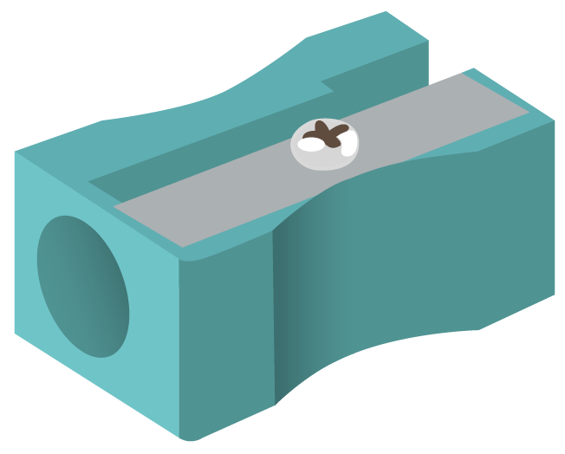


Unterrichtsmaterialien
die Schultasche
das Mäppchen
der Stift
das Lineal
der Anspitzer
das Radiergummi
die Schere

Slide 2









Unterrichtsmaterialien
der Kleber
das Heft
das Buch
die Mappe
das Arbeitsblatt
die Tafel
die Kreide

Slide 3
die Schultasche

Slide 4
das Mäppchen

Slide 5
der Stift

Slide 6
das Lineal

Slide 7
der Anspitzer

Slide 8
das Radiergummi

Slide 9
die Schere

Slide 10
der Kleber

Slide 11
das Heft

Slide 12
die Mappe

Slide 13
das Buch

Slide 14
das Arbeitsblatt

Slide 15
die Tafel

Slide 16
die Kreide

